Slide 1


TRƯỜNG TIỂU HỌC TÂY HƯNG
CHÀO MỪNG QUÝ THẦY CÔ ĐÃ VỀ DỰ GIỜ THĂM LỚP
MÔN : TIẾNG VIỆT
BÀI DẠY : ĐỌC – TIẾNG RU ( Tiết 1)
Giáo viên thực hiện: Trần Quang Vinh

Slide 2

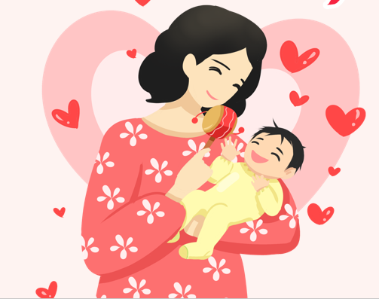

Slide 3


Slide 4
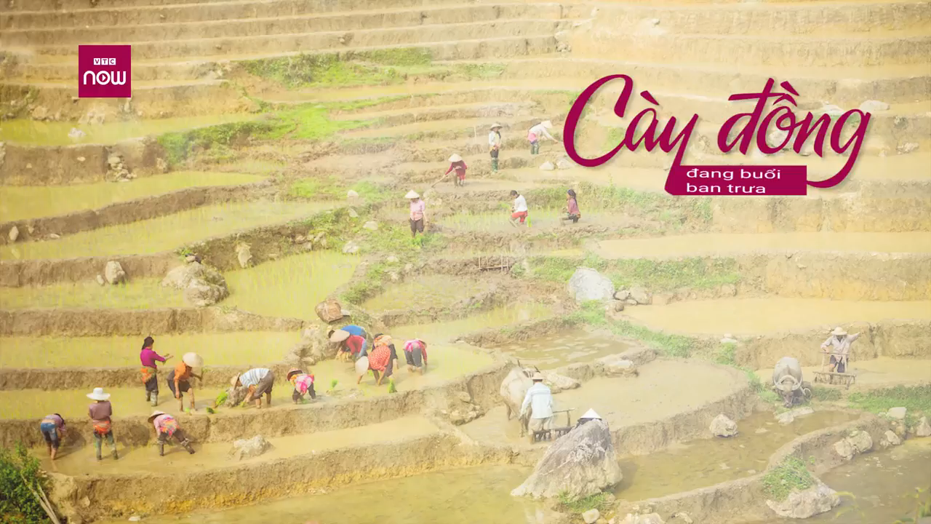

Slide 5


Bài hát ru nói về nội dung gì? Em cảm thấy thế nào khi nghe bài hát ru đó?

Slide 6

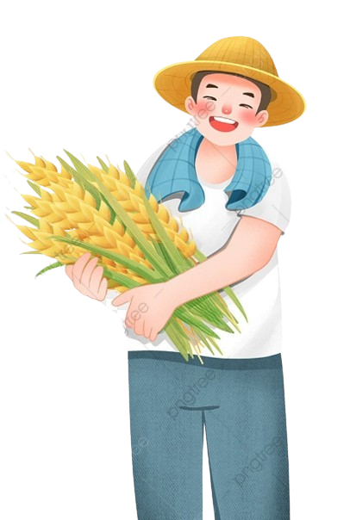
Bài hát nói về nỗi vất vả trong lao động của người nông dân. Để làm ra hạt gạo họ phải đổ mồ hôi, công sức trên những cánh đồng. Vì thế cần có thái độ kính trọng và biết ơn người lao động.
Notes:
Bài thơ Tiếng ru sẽ giúp các em hiểu được những lời tâm tình, khuyên nhủ cùng những mong ước của cha mẹ dành cho con cái.

Slide 7


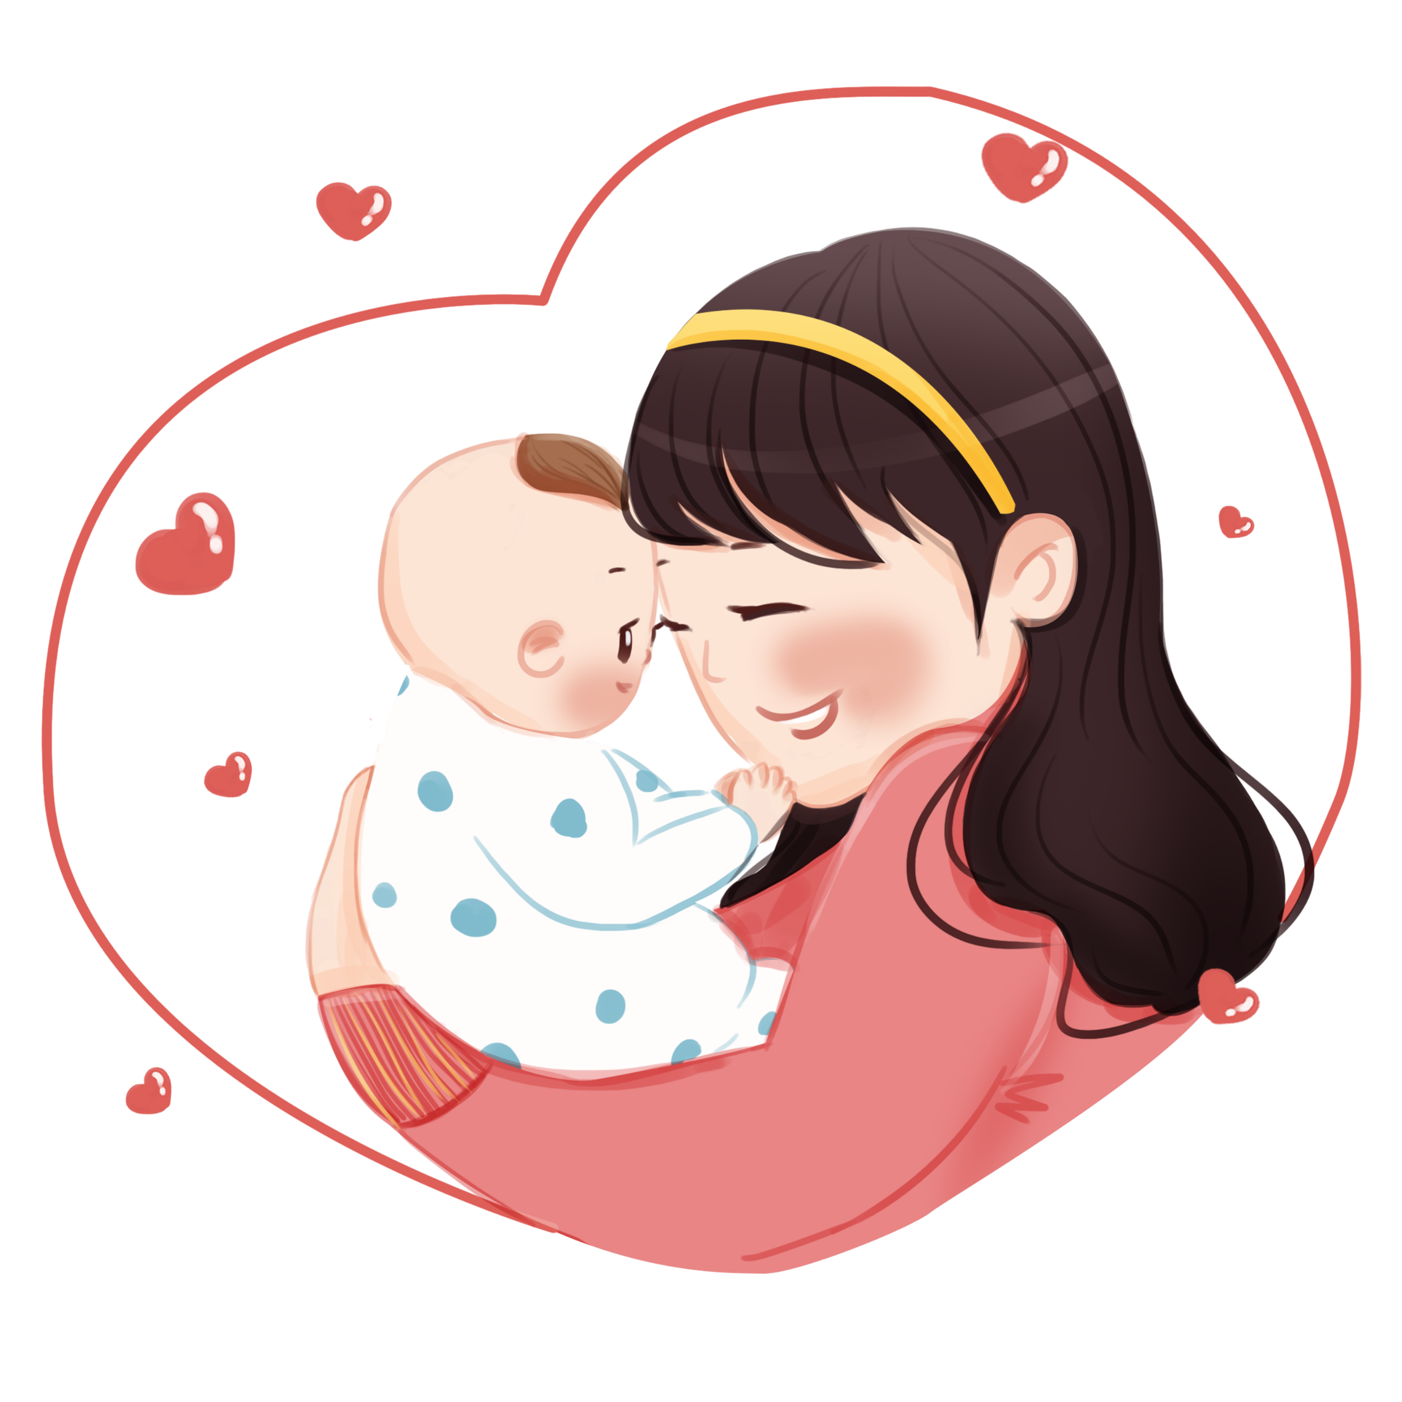
Thứ Năm ngày 13 tháng 02 năm 2025
Notes:
Bài thơ Tiếng ru sẽ giúp các em hiểu được những lời tâm tình, khuyên nhủ cùng những mong ước của cha mẹ dành cho con cái.

Slide 8
Thứ Năm ngày 13 tháng 02 năm 2025
Đọc
Tiếng ru
S/28
(Tố Hữu)
Luyện đọc
Tìm hiểu bài
- đốm lửa tàn

Slide 9

Thứ Năm ngày 13 tháng 02 năm 2025
Đọc
Tiếng ru
S/28
(Tố Hữu)
Một người /- đâu phải nhân gian?/
Sống chăng,/ một đốm lửa tàn mà thôi!//

Slide 10
Thứ Năm ngày 13 tháng 02 năm 2025
Đọc
Tiếng ru
S/28
(Tố Hữu)
Luyện đọc
Tìm hiểu bài
- đốm lửa tàn
- nhân gian
- bồi

Slide 11
Thứ Năm ngày 13 tháng 02 năm 2025
Đọc
Tiếng ru
S/28
(Tố Hữu)
Luyện đọc
Tìm hiểu bài
- đốm lửa tàn
- nhân gian
- măng non
- bồi
- chắt chiu

Slide 12





Luyện đọc nhóm
Yêu cầu
- Phân công đọc theo đoạn
- Tất cả thành viên đều đọc
Tiêu chí đánh giá
1. Đọc đúng.
2. Đọc to, rõ.
3. Đọc ngắt, nghỉ đúng chỗ.

Slide 13
Thảo luận nhóm

Slide 14


Slide 15

1
Bài thơ là lời của cha mẹ nói với con cái.
Những từ ngữ thể hiện điều đó: con ơi, con, các con.

Slide 16
2
2. Khổ thơ đầu khuyên chúng ta điều gì? Tìm câu trả lời đúng.
A. Cần phải sống chan hoà với thiên nhiên.
B. Cần phải biết bảo vệ môi trường sống của mình.
C. Cần phải biết yêu thương các loài vật.
D. Cần phải gắn bó với cộng đồng, yêu thương mọi người.

Slide 17
3
Hình ảnh một ngôi sao chẳng sáng đêm, một thân lúa chín chẳng nên mùa vàng, một người đâu phải nhân gian giúp chúng ta hiểu vai trò, sức mạnh của sự đoàn kết.

Slide 18
Đoàn kết tạo nên sức mạnh tập thể, giúp chúng ta dễ dàng vượt qua khó khăn dẫn đến thành công. Đoàn kết giúp mỗi con người không cảm thấy lạc lõng trong tập thể, cộng đồng.
Notes:
Bài thơ Tiếng ru sẽ giúp các em hiểu được những lời tâm tình, khuyên nhủ cùng những mong ước của cha mẹ dành cho con cái.

Slide 19
4
Hình ảnh “núi cao vì có đất bồi” chỉ rõ vì sao núi cao hơn đất. Vì thế không nên chên đất thấp hơn mình.
Hình ảnh “Muôn dòng sông đổ biển sâu” cho biết vì sao biển rộng lớn, nước tràn đầy…
Nhà thơ đã mượn biển, núi,… để đưa ra lời khuyên về lối sống đẹp, cần phải biết ơn giá trị tốt đẹp mà các em nhận được từ cuộc sống.

Slide 20
5
Khổ thơ cuối nói về tình cảm yêu thương vô bờ và niềm hi vọng của cha mẹ dành cho con.

Slide 21
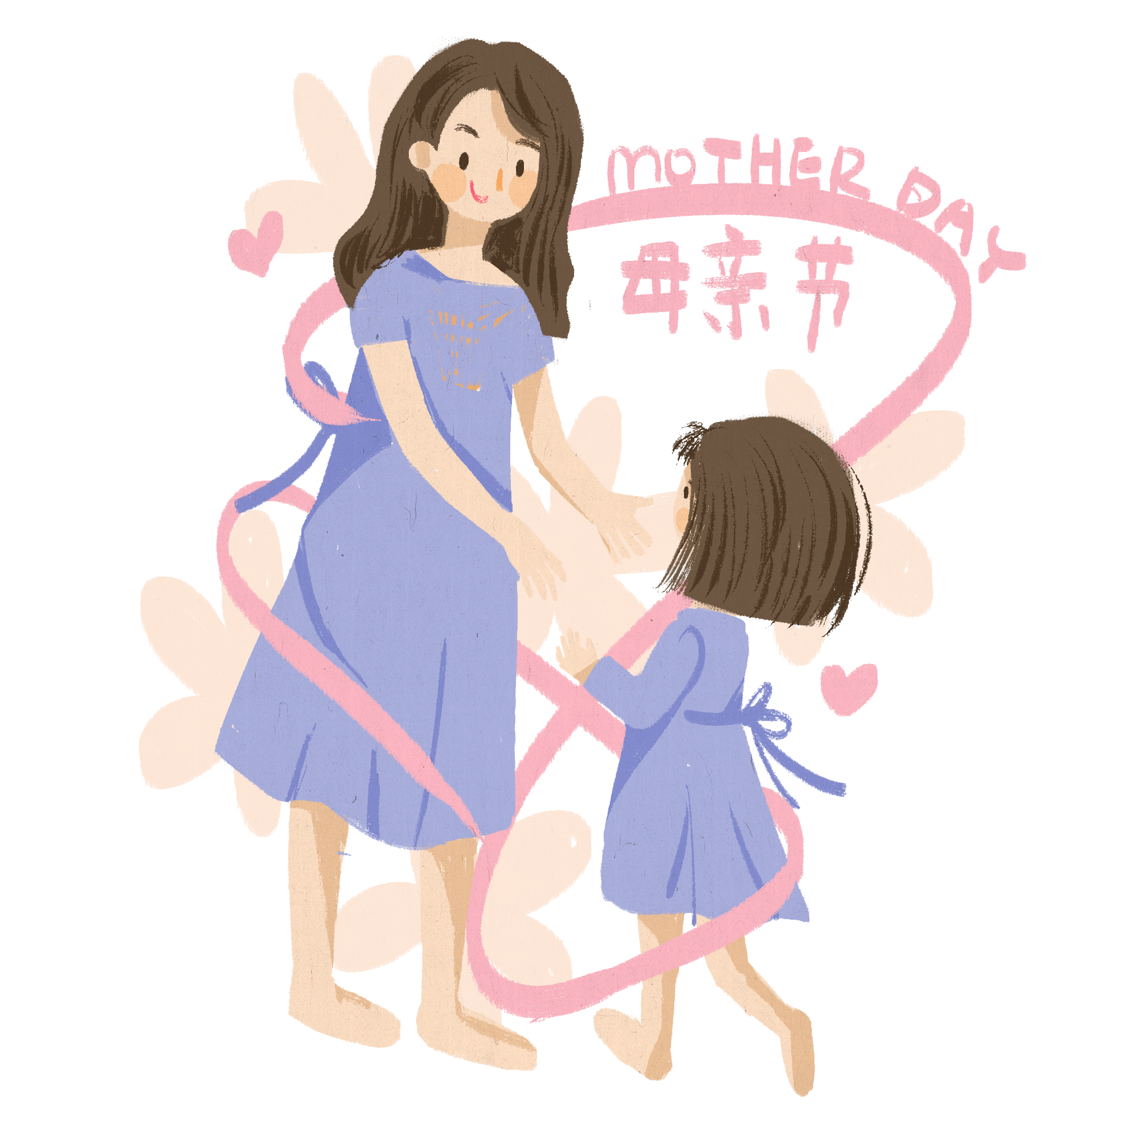
Hình ảnh so sánh chắt chiu như mẹ yêu con tháng ngày kết hợp với hình ảnh được nhân hóa tre già yêu lấy măng non giúp chúng ta liên tưởng đến tình yêu thương, sự chăm sóc của người mẹ dành cho con cái. Từ yêu thương dẫn tới mong ước, hi vọng sau này con sẽ trưởng thành...

Slide 22
Thứ Năm ngày 13 tháng 02 năm 2025
Đọc
Tiếng ru
S/28
(Tố Hữu)
Luyện đọc
Tìm hiểu bài
- đốm lửa tàn
- nhân gian
- măng non
- bồi
- chắt chiu
Nội dung: Bài thơ là lời tâm tình, khuyên nhủ cũng như ước mong của cha mẹ dành cho con cái. Đó là hành trang đầy quý báu để con vững bước vào đời.

Slide 23

Cảm ơn thầy cô đã chú ý lắng nghe

